Slide 1
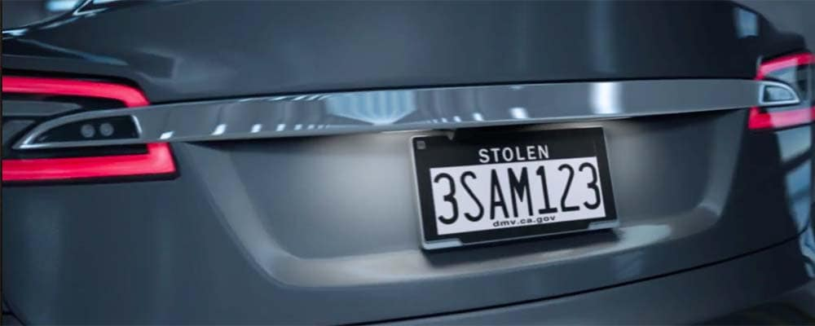





Reconocimiento de los caracteres de las placas de los carros
- 1. Entrenamiento
- 2. Deployment
Detección placa
Corrección perspectiva
Ubicación de caracteres
Obtención de Caracteristicas
Clasificación de caracteres
3SAM123
Imagen
del carro
$$[X_{1},X_{2},…,X_{n}]$$

Slide 2

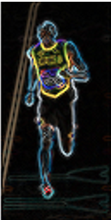
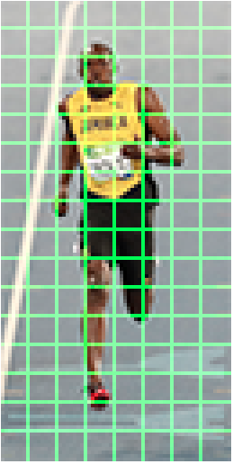
Caracterización utilizando el histograma del gradiente (HOG).
https://www.learnopencv.com
IDEA: Detectar objetos a partir de su forma
1. Calculo del vector gradiente.
2. Partición en celdas, Ej: 8x8 pixeles
Imagen de entrada
Magnitud del gradiente
Celdas

Slide 3
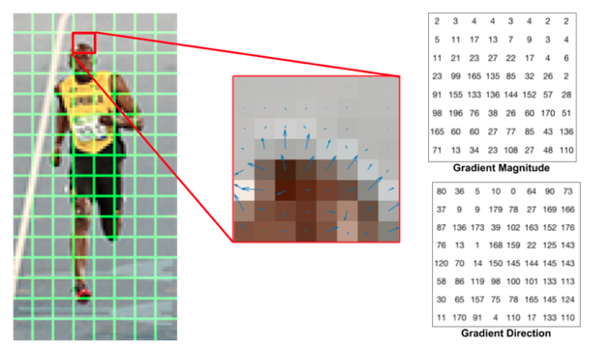
Visualización del gradiente para una celda

Slide 4
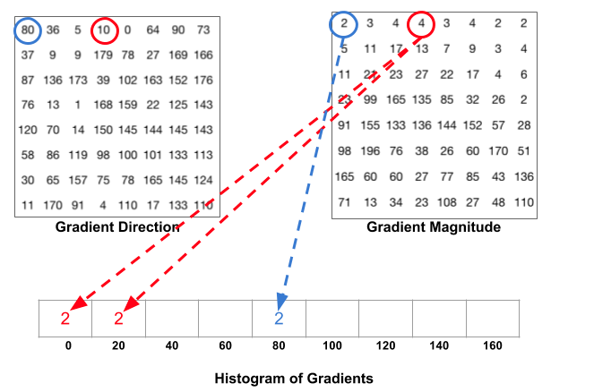
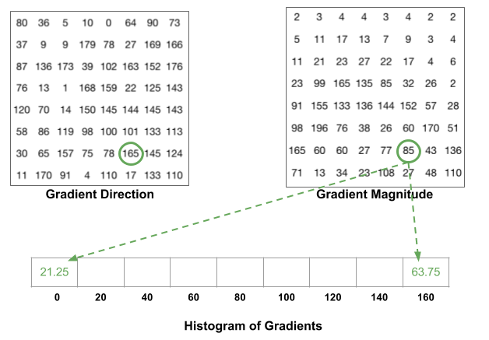
3. Cálculo del Histograma para cada celda
Caso 1: La dirección es exacta
#Barras = 9
Caso 2: La dirección no es exacta

Slide 5
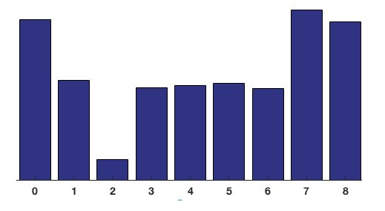
Visualización del histrograma para una celda
9 Barras -> 9 caracteristicas por celda

Slide 6
4. Normalización del vector de caracteristicas
Toma las celdas vecinas, calcula el histograma del gradiente para cada celda y los concatena,
Formando un arreglo de 36 elementos (9 x 4 = 36 caracteristicas).
El vector se normaliza dividiendo entre la magnitud del vector de 36 caracteristicas
esto hace que todos los elementos sean menores a 1.
Se desplaza la Ventana de 16x16 pixeles y se vuelven a calcular las caracteristicas.
Por ultimo se concatenan para formar un nuevo vector de 36 x PasosX x PasosY

Slide 7
HOG en python
﻿hog = cv2.HOGDescriptor(winSize,blockSize,blockStride…)
﻿caracteristicas=hog.compute(img)

Slide 8
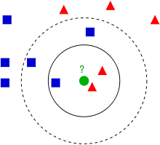
Clasificador K-vecinos cercanos (K-nn)
IDEA: Etiqueta del nuevo dato es igual a la etiqueta
de los K datos mas cercanos

Slide 9
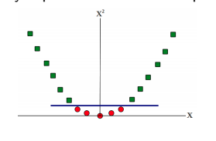


Clasificador Maquina de vectores de soporte (SVM)
IDEA: Calcular el hiperplano en una dimensión donde sean linealmente separables
Dimension 1, Caracteristicas = $\left\lfloor X\right\rfloor$
Dimension 2, Caracteristicas = $\left\lfloor X,X^{2}\right\rfloor$
No es linealmente separable!
Es linealmente separable!

Slide 10

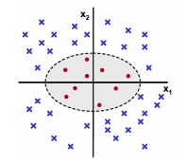
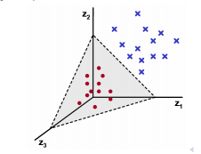
Maquina de vectores de soporte (SVM)
Dimension 2
Dimension 3

